Slide 1
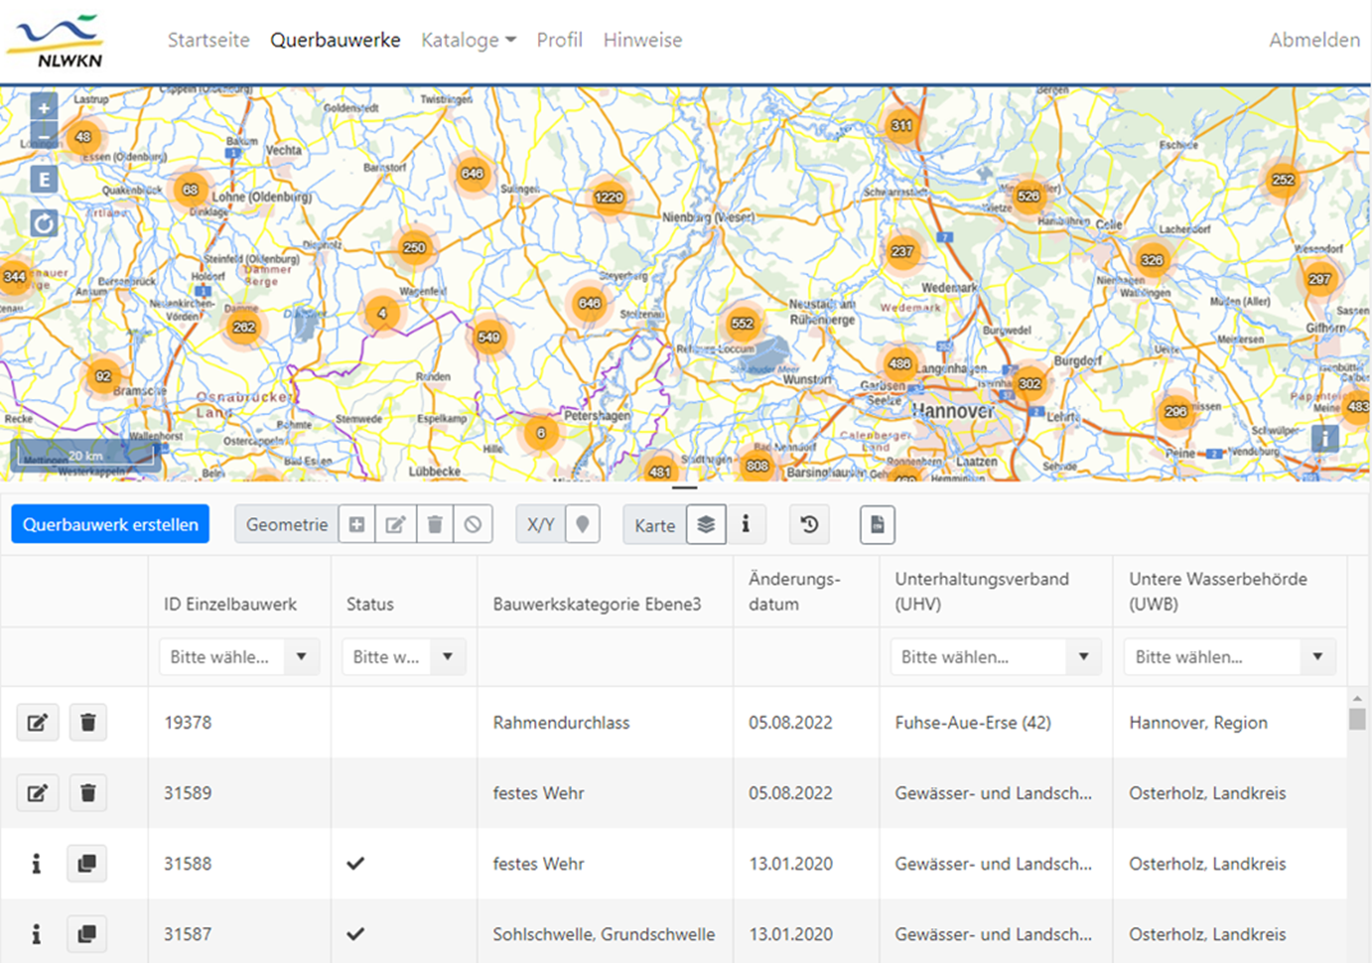
Vorstellung der Online-Plattform QBDB (QuerBauwerks-DatenBank)
28. Sitzung der GeKo 27/39 12.06.2024 in Hitzacker
Tim Rospunt
Aufgabenbereichsleiter Oberirdische Gewässer

Slide 2
Zielsetzung der Online-Plattform
Zugriffsmöglichkeit auf den landesweiten Datenbestand der Querbauwerke (Registrierung erforderlich!)
standardisierte Meldung von Querbauwerken und die Aktualisierung vorhandener Daten über ein Internetportal
Einbindung relevanter Akteure in die Fortschreibung und Aktualisierung des Datenbestands
Datenmeldung durch die unteren Wasserbehörden und die Unterhaltungsverbände erfolgt auf freiwilliger Basis
wichtige Datengrundlage für die Bewirtschaftung der Fließgewässer und Ableitung des Maßnahmenbedarfs

Slide 3
Prozessschema „QBDB“
Client-Server-
Modell

Slide 4
Akteure und Rollen (1)
Akteure | Rollen | Rechte
NLWKN LAVES UWB UHV | Melder | Neuerfassung, Änderung und Deaktivierung von Bauwerksdatensätzen
NLWKN | Interner Bearbeiter („Prüfer“) | Prüfung und Freigabe (bzw. Ablehnung) von neu erfassten oder geänderten Datensätzen Bewertung der Durchgängigkeit
 | Fachadministrator
 | Systemadministrator

Slide 5
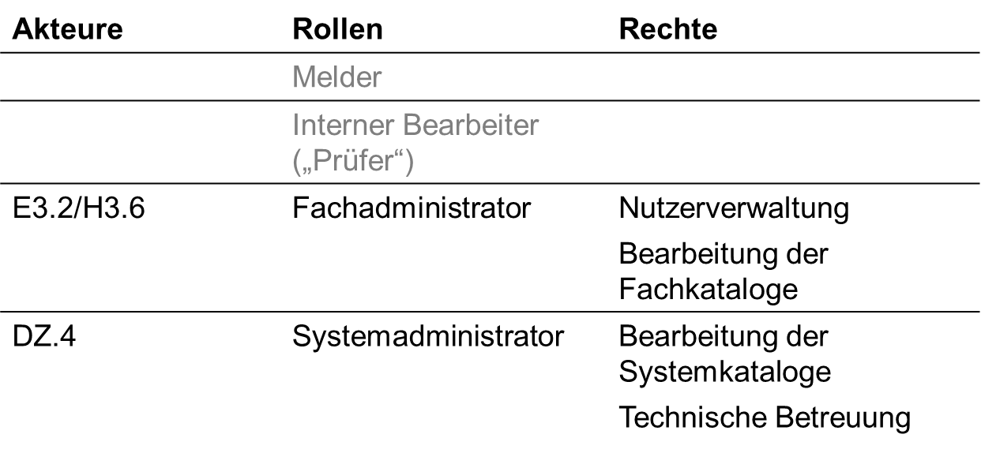
Akteure und Rollen (2)

Slide 6
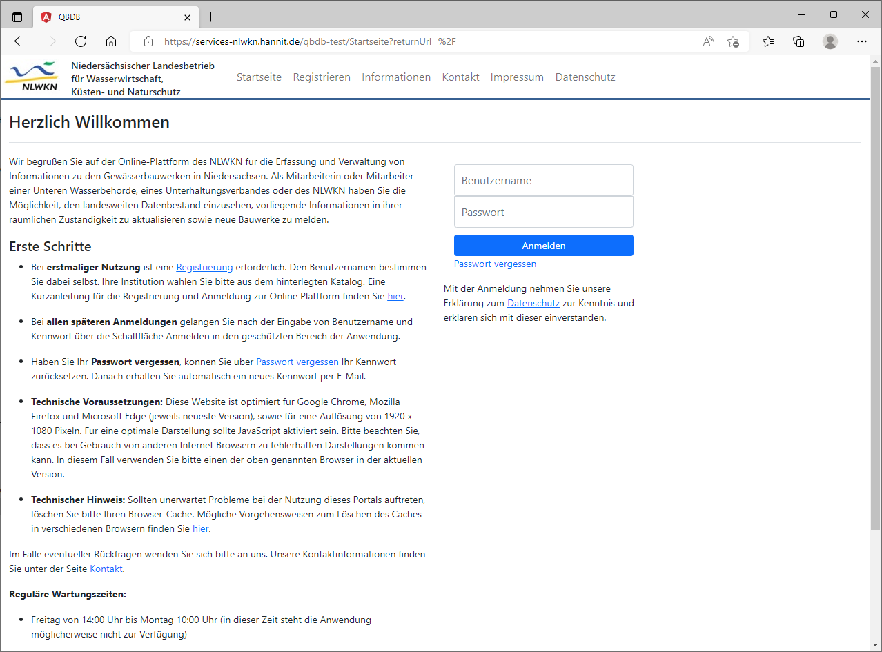
Startseite der Online-Plattform QBDB
Hinweise zur Registrierung
Registerkarte „Registrieren“
Anmeldung nach erfolgreicher Registrierung
QBDB-Testumgebung:
https://services-nlwkn.hannit.de/qbdb-test/Startseite

Slide 7
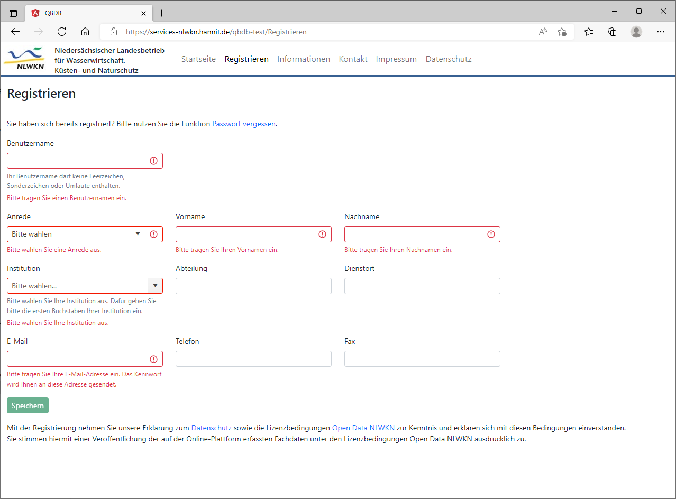
Registerkarte „Registrieren“

Slide 8
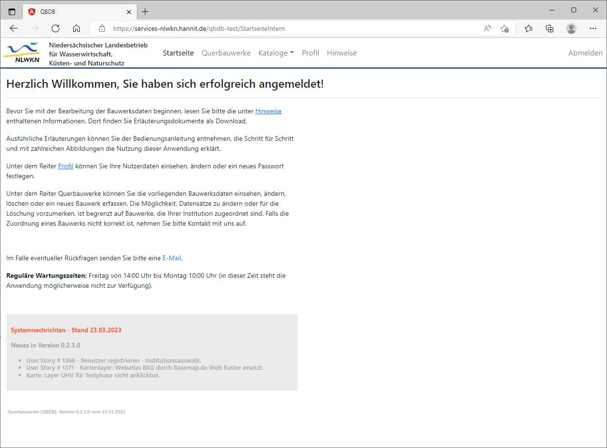
Geschützter Bereich - Startseite
Nutzerhandbuch,
Schnelleinstieg, Hinweise für Prüfer

Slide 9
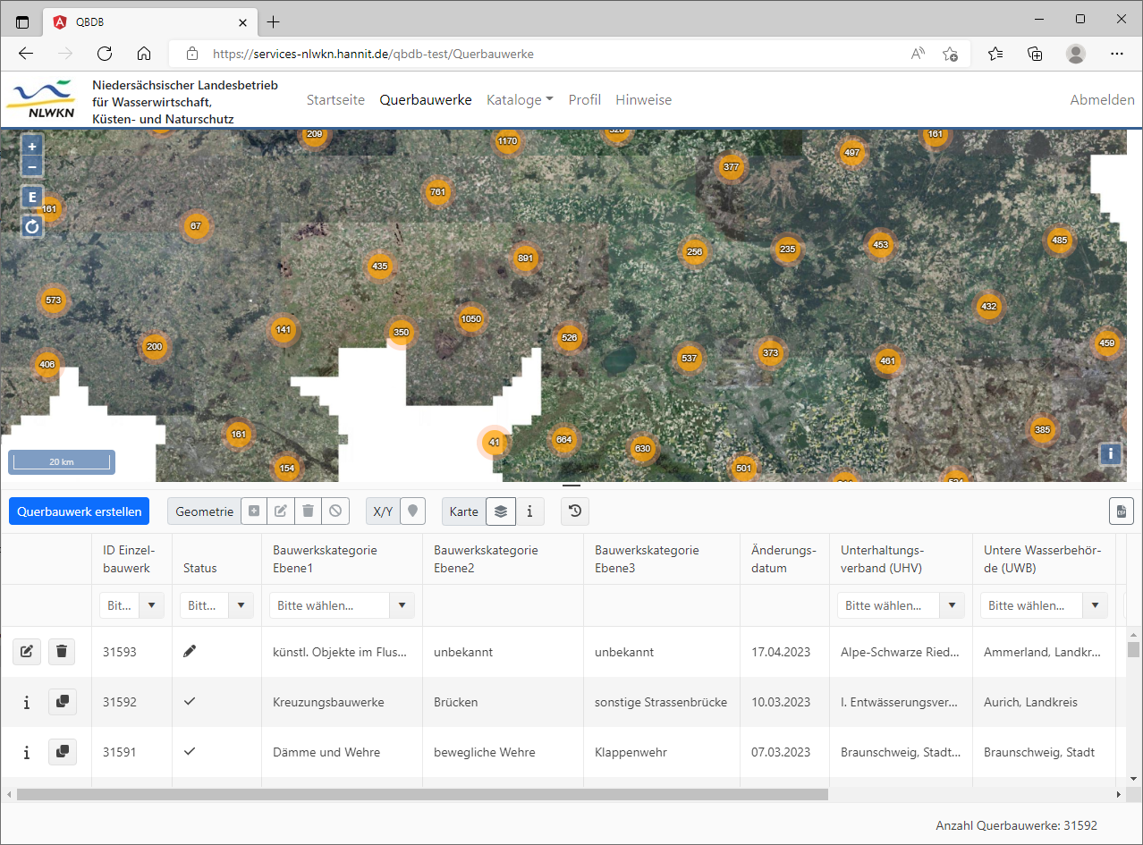
Registerkarte „Querbauwerke“
Kartenansicht
Neues Querbauwerk erfassen
Querbauwerk bearbeiten
Datenexport möglich (Dateiformat CSV)
Datenansicht
(„Datengrid“)

Slide 10
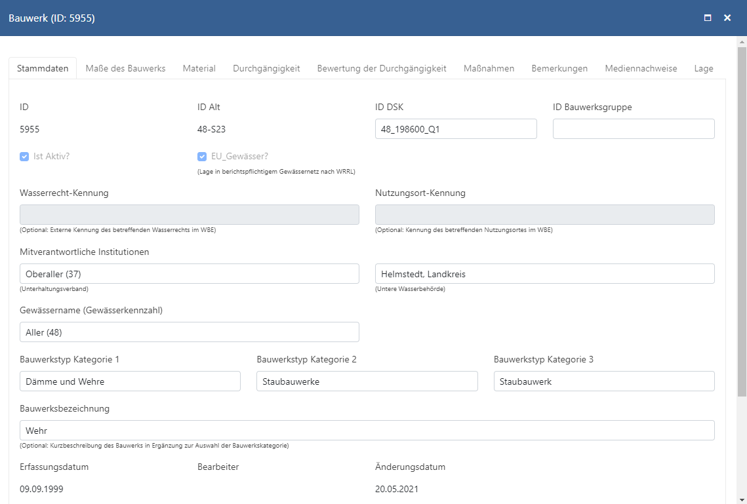
Detailansicht der Bauwerksinformationen
Thematische Gruppierung der Sachdaten

Slide 11
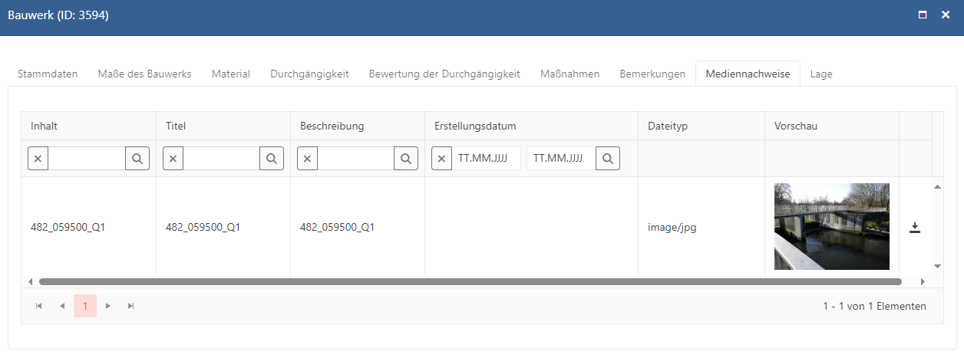
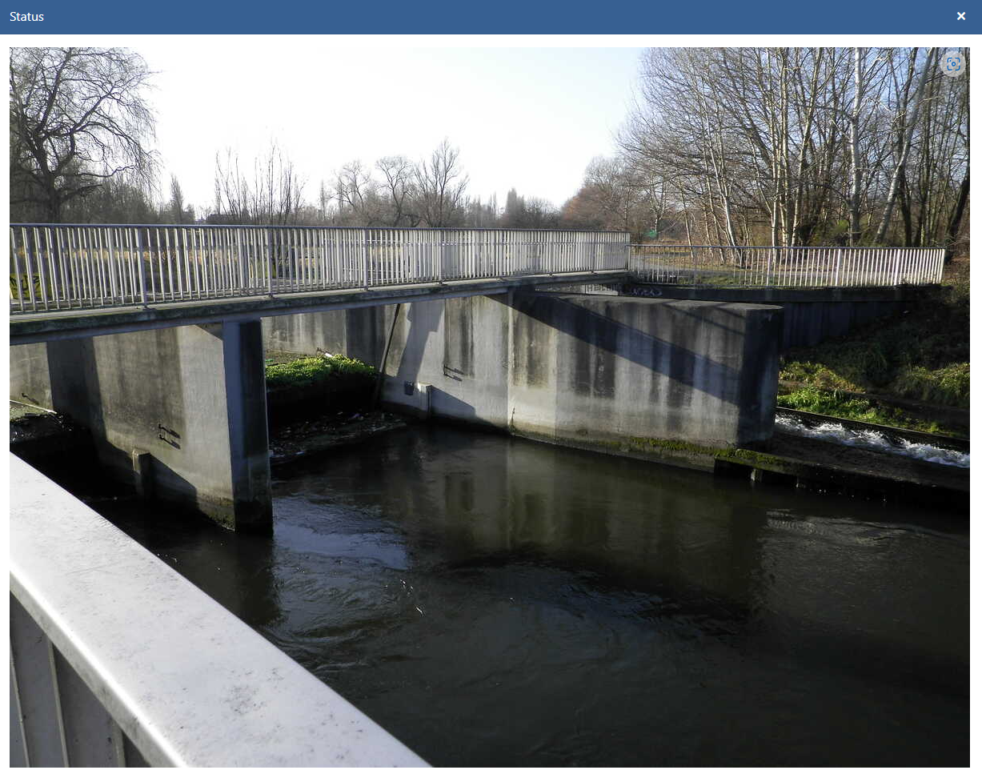
Detailansicht der Bauwerksinformationen
Ablage von Fotos und anderen Dokumenten möglich

Slide 12
Bisherige Umsetzungsschritte
12. Dez. 2023 | Produktionsstart 1. Phase – interne NutzerInnen
 | Handbuch und weitere Hilfetexte
 | Funktionspostfach & Nutzerverwaltung
 | Cloud-Ablageordner für Bereitstellung von Fotos
 | interne Schulungsangebote
 | Behebung von Programmfehlern
18. März 2024 | Veröffentlichung der QBW-Daten über die Umweltkarten Niedersachsen

Slide 13
Weitere Schritte und Zeitplan
Laufend | Erstellung einer Fachanleitung (+ Definitionen)
 | FAQ-Liste
 | Aktualisierung des Gewässernetzes
Anf. Aug. 2024 (32. KW) | Produktionsstart 2. Phase – externe NutzerInnen Ankündigung über Pressemitteilung und Anschreiben an UWB/UHV Vorstellung in den Gebietskooperationen Beginn der Registrierung für externe NutzerInnen Durchführung von Schulungen (Einladung über Mailverteiler der registrierten Nutzenden) fortlaufender technischer Support fachliche Prüfung von Datenmeldungen

Slide 14
Kontaktdaten
Bei Fragen zur Webanwendung „Querbauwerks-Datenbank (QBDB)“:
    qbw.erfassung@nlwkn.niedersachsen.de

Slide 15
QBDB: Liste der Koordinatoren
(Stand 01.03.2024)

Slide 16
Vielen Dank für Ihre
Aufmerksamkeit!

